Slide 1
ESTRUCTURA DE DATOS

Slide 2
¿A que se refiere cuando se habla de ESTRUCTURA DE DATOS?
En el ámbito de la informática, las estructuras de datos son aquellas que nos permiten, como desarrolladores, organizar la información de manera eficiente, y en definitiva diseñar la solución correcta para un determinado problema.
Ya sean las más utilizadas comúnmente -como las variables, arrays, conjuntos o clases- o las diseñadas para un propósito específico -árboles, grafos, tablas, etc.-, una estructura de datos nos permite trabajar en un algo nivel de abstracción almacenando información para luego acceder a ella, modificarla y manipularla.

Slide 3
¿Que significa FIFO?
En computación y en teoría de sistemas , FIFO un acrónimo de first in, first out (Primero en Entrar, Primero en Salir) es un método para organizar la manipulación de una estructura de datos (a menudo, específicamente un búfer de datos donde la entrada más antigua primera, o cabeza de la cola, se procesa primero
Ejemplo:
El servicio de atención a clientes es un ejemplo típico de cola o el cajero de un banco

Slide 4
¿Muestra la diferencia entre LIFO y FIFO?
LIFO
"Último en entrar, primero en salir". LIFO es un método de procesamiento de datos en el que los últimos elementos ingresados ​​son los primeros en eliminarse. ... El método LIFO a veces es utilizado por computadoras cuando extraen datos de una matriz o búfer de datos.
FIFO
FIFO (acrónimo de first in, first out) es un método para organizar la manipulación de una estructura de datos (a menudo, específicamente un búfer de datos) donde la entrada más antigua (primera) o "cabeza" de la cola, se procesa primero.

Slide 5
¿Qué es una COLA?
Una cola es una estructura de datos que almacena elementos en una lista y permite acceder a los datos por uno de los dos extremos de la lista. Un elemento se inserta en la cola (parte final) de la lista y se suprime o elimina por la frente (parte inicial, cabeza) de la lista.

Slide 6
¿Qué es QUEUE en JAVA, una QUEUE será lo mismo que una COLA?
Un objeto de la clase Queue es una cola. Permite almacenar objetos y luego recuperarlos en el orden en el cual se insertaron. Para insertar un objeto a la cola se invoca el método put.
Por ejemplo
Queue cola= new Queue();
cola.put("Hola");

Slide 7
¿Qué es INI o REAR en una COLA?
Ini y fin las dos variables que apuntan a los extremos de la estrutura, normalmente se adopta el convenio de que la variable ini sea siempre la posición real del primer elemento y que la variable fin siempre apunte a la siguiente posicion de la cola donde podemos insertar nueva información. De esta manera, se cumplirá que ini=fin si y sólo si la cola está vacía, y la condición inicial para indicar que se ha creado una cola vacía será ini=fin=0

Slide 8
¿Qué es FIN o FRONT en una COLA?
Fin siempre apunta a la siguiente posicion de la cola donde podemos insertar nueva información. De esta manera, se cumplirá que ini=fin si y sólo si la cola está vacía, y la condición inicial para indicar que se ha creado una cola vacía será ini=fin=0.

Slide 9
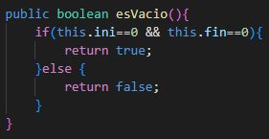
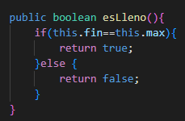
¿A que se refiere los métodos esVacia() y esLLena() en una COLA? ○ Adjunte los métodos
retorna verdad o falso si la Pila esta vacía, es decir que no tiene ningún elemento, retorna un boolean.
retorna verdad si es que la cola esta llena, pasa cuando se ha llenado todo el vector, la cantidad de elemento que permite la cola lo determina la variable MAXIMO.

Slide 10
¿Qué son los métodos estáticos en JAVA?
El método estático en Java es un método que pertenece a la clase y no al objeto. Un método estático solo puede acceder a datos estáticos.
Es un método que pertenece a la clase y no al objeto (instancia)
Un método estático solo puede acceder a datos estáticos. No puede acceder a datos no estáticos (variables de instancia)
Un método estático puede llamar solo a otros métodos estáticos y no puede invocar un método no estático a partir de él.
Un método estático se puede acceder directamente por el nombre de la clase y no necesita ningún objeto
Un método estático no puede hacer referencia a “este” o “super” palabras clave de todos modos

Slide 11
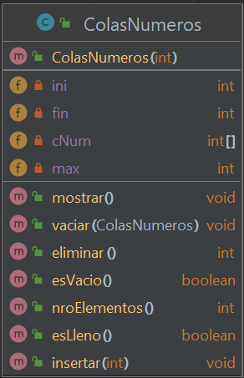
¿A través de un gráfico, muestre los métodos mínimos que debería de tener una COLA? ○ Generar el diagrama con el editor INTELLIJ IDEA

Slide 12
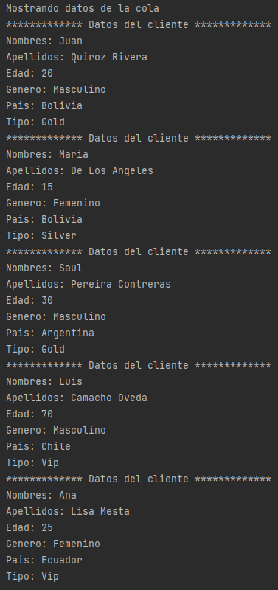
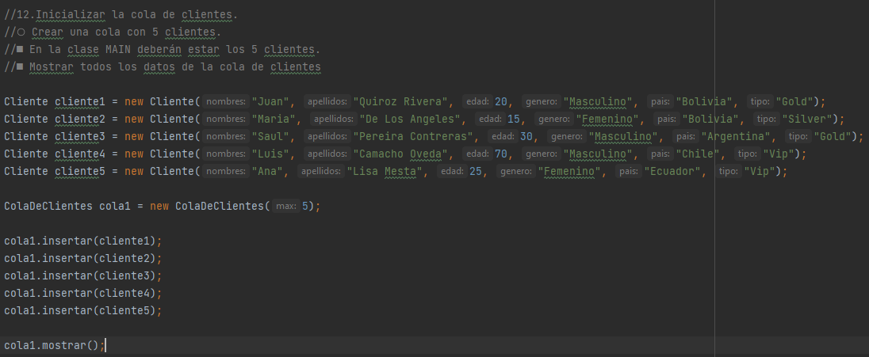
12.Inicializar la cola de clientes. ■ El código del método que resuelve el problema. ■ Una imagen de la salida de la consola. ■https://github.com/Heitan99/EstructuraDeDatos/Main.java/Ejercicio12

Slide 13
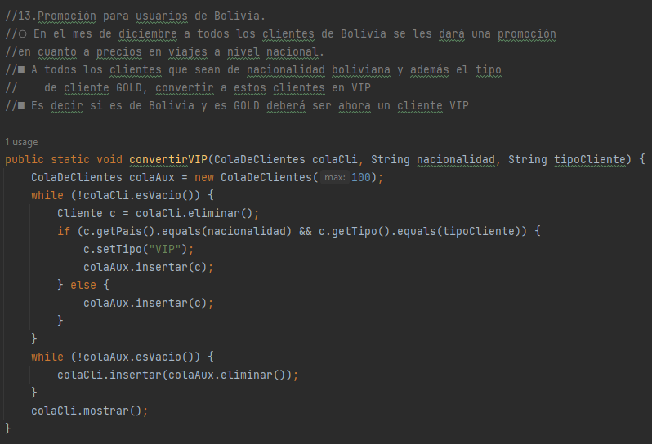
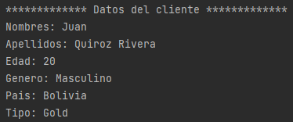
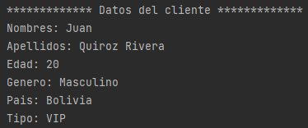
13.Promoción para usuarios de Bolivia. ○ Adjuntar los siguientes ■ El código del método que resuelve el problema. ■ Una imagen de la salida de la consola. ■https://github.com/Heitan99/EstructuraDeDatos/Main.java/Ejercicio13
Dato sin convertir
Dato convertido

Slide 14
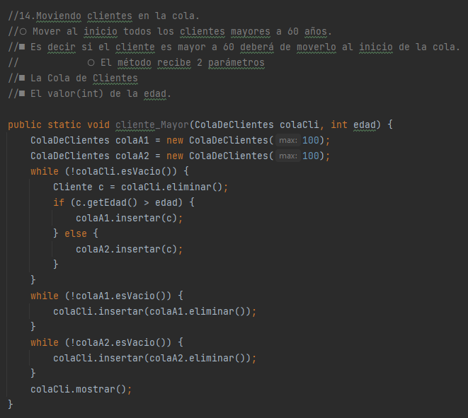
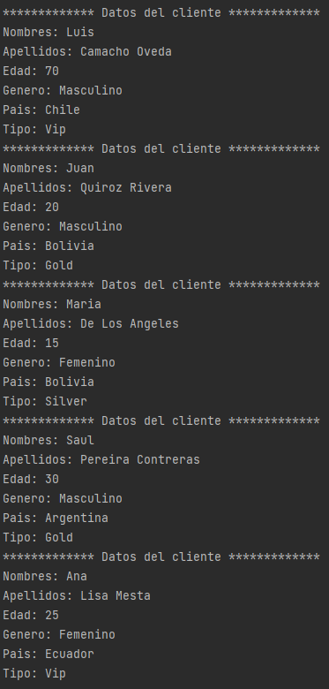

14.Moviendo clientes en la cola ○ Adjuntar los siguientes ■ El código del método que resuelve el problema. ■ Una imagen de la salida de la consola. ■ https://github.com/Heitan99/EstructuraDeDatos/Main.java/Ejercicio14

Slide 15
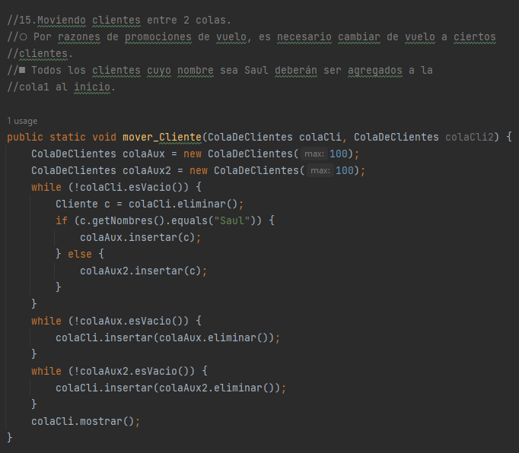
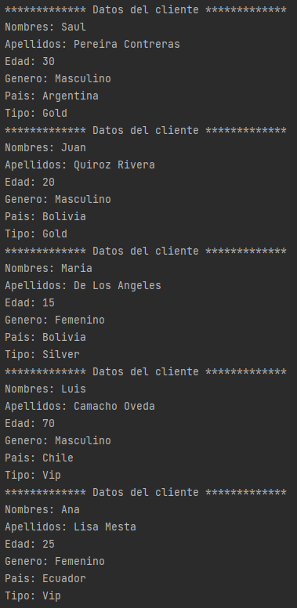
15.Moviendo clientes entre 2 colas. ○ Adjuntar los siguientes ■ El código del método que resuelve el problema. ■ Una imagen de la salida de la consola. ■ https://github.com/Heitan99/EstructuraDeDatos/Main.java/Ejercicio15

